Slide 1
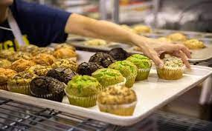
اسم المشروع عمل معمل لصنع الحلوى بأنواعها

Slide 2
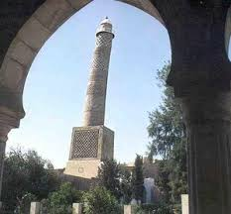
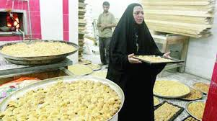
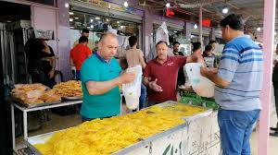
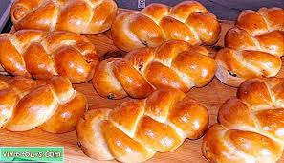
تشتهر مدينة الموصل بصناعة الحلوى بشكليها القديم والحديث ويوجد اقبال على شرائها من قبل الزبائن اما لتناولها او اهدائها في مختلف الاعياد والمناسبات .
وفي ظل غلاء اسعار المحلات من ناحية الشراء او الايجار
تقترح الباحثة عمل معمل للحلوى من خلال الافكار المبينة .

Slide 3
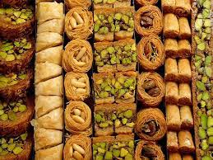
اولا:
اولا:
الاتفاق مع محلات خاصة على توريد الحلوى التي تلاقي رواج وبيع في المواسم والاعياد والمواسم وباسعار مناسبة

Slide 4
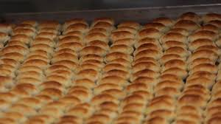
ثانيا:
عمل طلبات خاصة وحسب الطلب من حيث النوعية والكمية

Slide 5
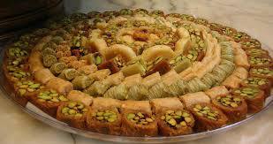
ثالثا :
بسبب ازدياد الطلب على المواد الغذائية الخالية من السكر (الدايت).
عمل وعرض حلوى خالية من السكر اوبنسب قلية وذلك باستخدام بدائل طبيعية او صناعية وحسب الطلب

Slide 6
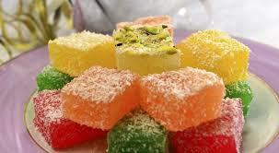
رابعا :
عمل حلوى بسعرات غذائية قليلة وتكون بشكل مغلف يكتب عليها قيمة السعرات

Slide 7
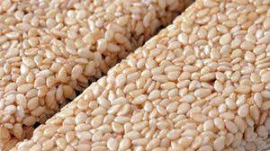
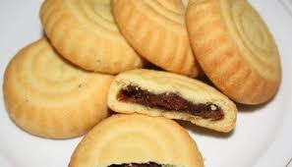
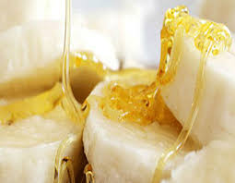
خامسا :
عمل الحلوى من المنتجات الطبيعية مثل التمر والعسل والسمسم والزبيب

Slide 8
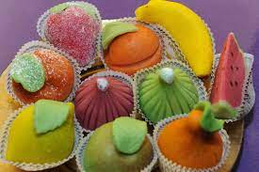
سادسا :
تجفيف الفواكه التي يتم تناولها على شكل حلوى مثل المشمش والكيوي والتفاح والسفرجل والتين

Slide 9
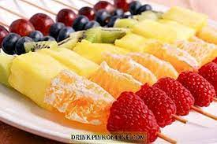
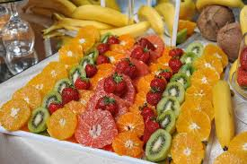
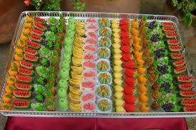
سابعا :
ادخال الفواكه في انتاج الحلوى
مثل الفراولة والموز والافوكادو والمانكو.

Slide 10
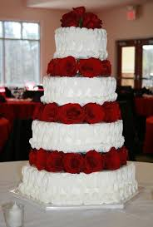
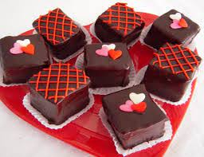
ثامنا :
تعهد الحفلات من حيث عمل وايصال الحلوى من كيك الاعراس والحفلات واطباق الحلوى المتنوعة وبشكل كامل

Slide 11
تاسعا:
انشاء موقع على شبكة الانترنت يتم من خلاله عرض المنتجات واسعارها وطرق عملها وكيفية ايصالها الى الزبائن

Slide 12
تقبلوا خالص محبتي ومودتي

